Slide 1
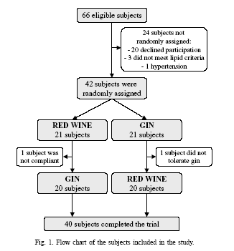
L’efecte positiu és només a causa de l’alcohol o als polifenols?
Estudi de comparació entre els efectes del vi i la ginebra.
Vi = aigua + alcohol + polifenols
Ginebra = aigua + alcohol (més) + polifenols (escassos)
Estruch, R et al. Atheroesclerosis. 175 (2004) 117-123

Slide 3
Resultats
Gin Vi
Pressió arterial |  | =
Fibrinogen
Lípids
Molècules adhesió ateroma | =

